Slide 1
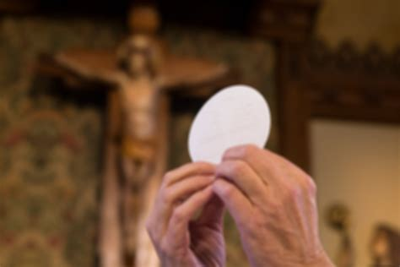
KATOLIŠTVO

Slide 2
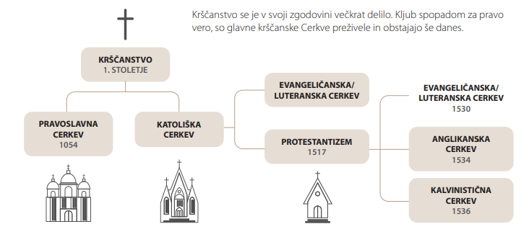
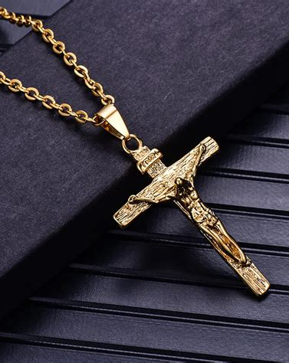
KAJ JE KATOLIŠTVO?
Ena od treh vej krščanske vere.
Verovanje v enega Boga.
Eno od najstarejših verstev na svetu.
Temelji na judovski veri.

Slide 3
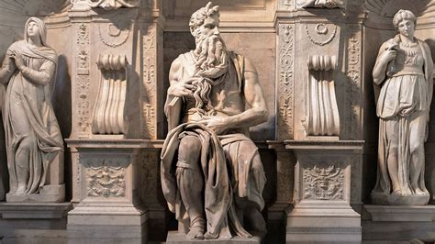
MOJZES
Živel je v 13 st. pr. kr.
Najpomembnejši prerok judovske vere.
Mojzes pripelje izraelsko ljudstvo iz suženjstva.
Med potjo v obljubljeno deželo iz gore Sinaj prinese deset božjih zapovedi.

Slide 4
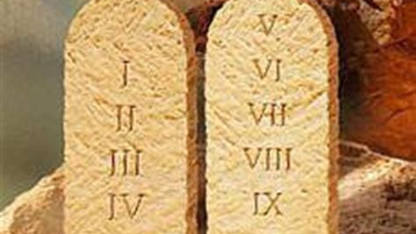

10 BOŽJIH ZAPOVEDI
1. Veruj v enega boga.
2. Ne skruni božjega imena.
3. Posvečuj gospodov dan.
4. Spoštuj očeta in mater, da boš dolgo živel in ti bo dobro na Zemlji.
5. ne ubijaj.
6. ne nečistuj.
7. ne kradi.
8. Ne pričaj po krivem.
9. Ne želi svojega bližnjega žene.
10. Ne želi svojega bližnjega blaga.

Slide 5
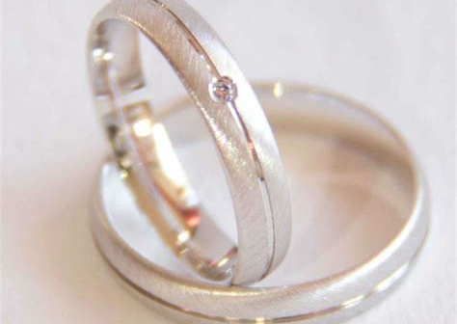
ZAKRAMENTI
Zakrament je v krščanstvu sveto znamenje, ki ga je postavil Jezus Kristus.
Ima sedem zakramentov.
- krst,
- spoved,
- evharistija,
- birma,
- zakon (poroka),
- duhovniško posvečenje,
- bolniško maziljenje.

Slide 6
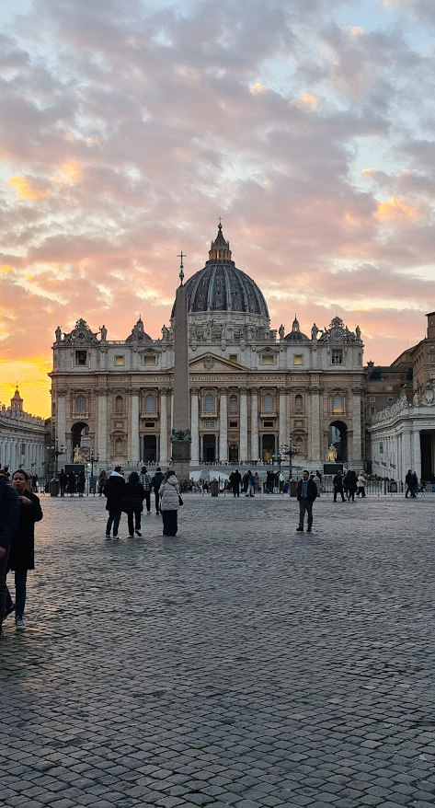
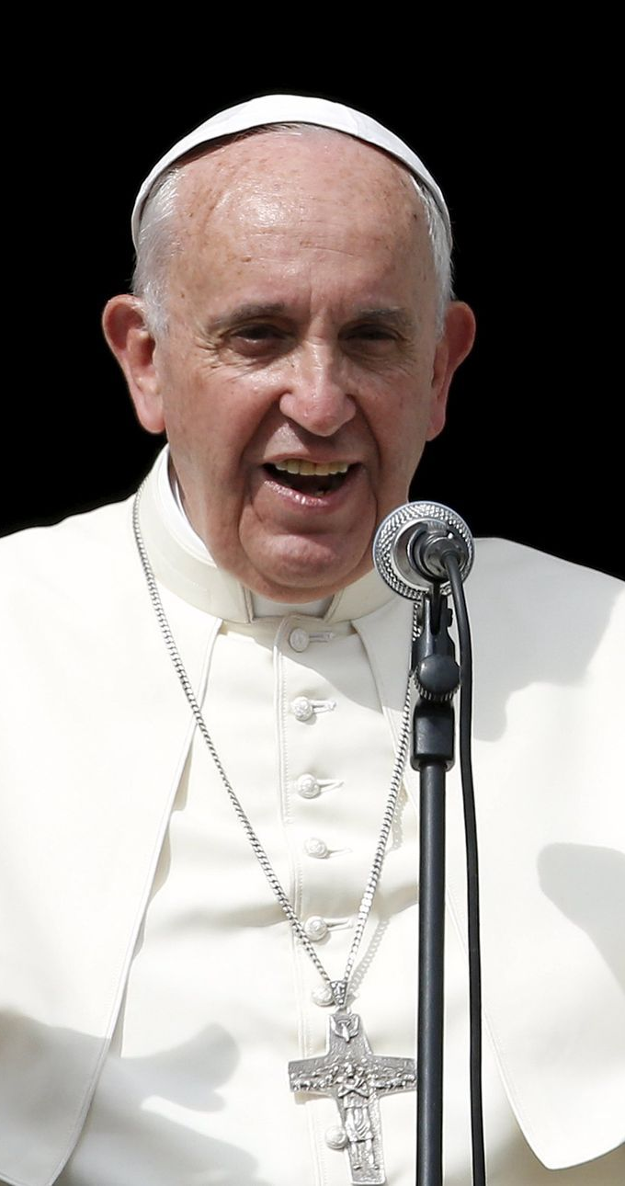
VODENJE KATOLIŠKE CERKVE
Katoliško cerkev vodi Papež.
Sedanji Papež: Papež Frančišek (Jorge Mario Bergoglio).
Prvi Papež – Sv. Peter, eden od apostolov – Jezus mu je rekel: „Ti si Peter, na tebi bom gradil svojo cerkev.“
Danes je največja krščanska cerkev v Rimu, postavljena na Petrovi grobnici.

Slide 7
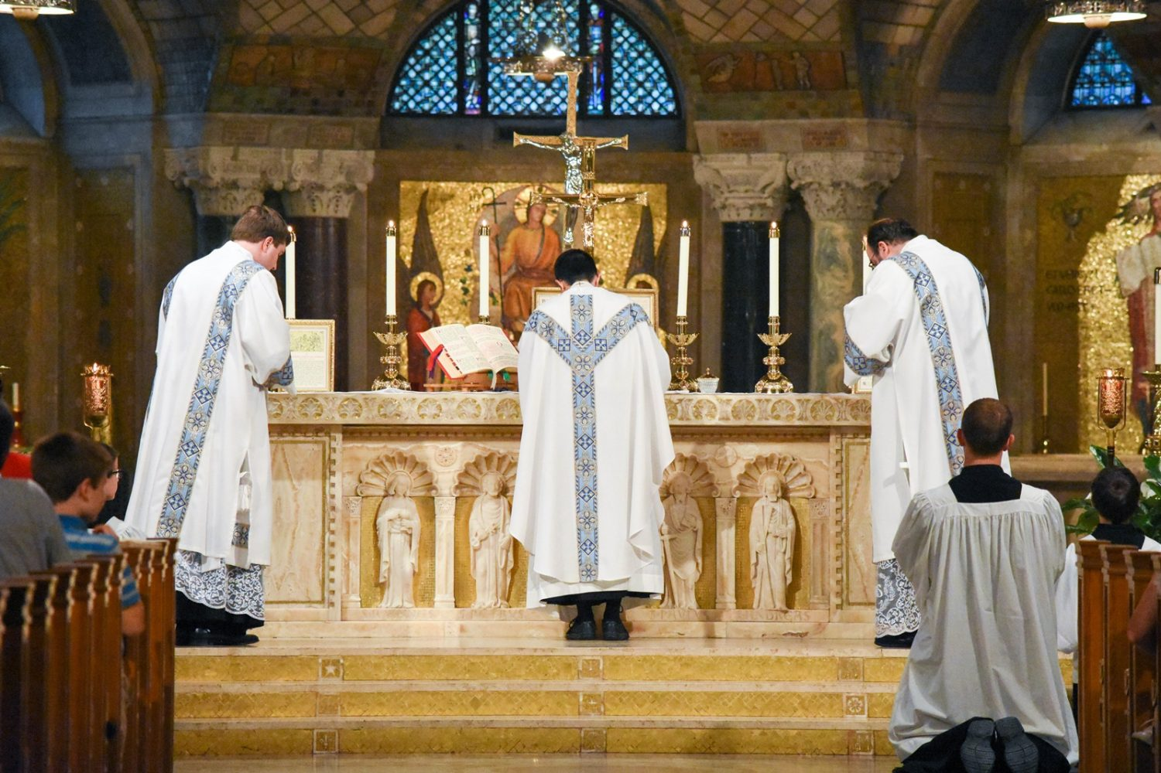
VEROVANJE
Sveta trojica je eno od poimenovanj Boga v krščanstvu.
Sin Boga očeta se imenuje Jezus. Postavil je prvo sveto evharistijo.
Vero so oznanjali preroki in apostoli, danes pa jo duhovniki, papež …
V evharistiji je prisoten Jezus Kristus s telesom in krvjo.
Sveta knjiga katolištva se imenuje sveto pismo ali biblija (v 2 delih-stara in nova zaveza).

Slide 8
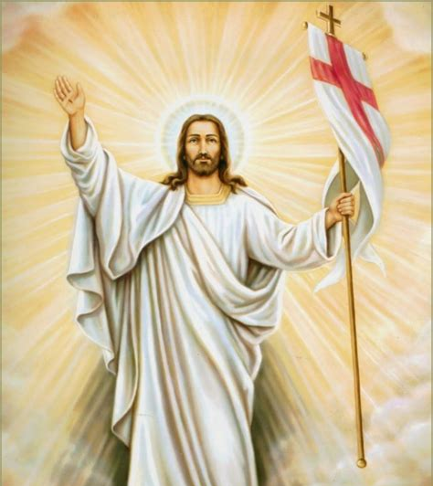
JEZUS KRISTUS - ROJSTVO
Je osrednja oseba v krščanstvu.
Katoličani na njegovo rojstvo praznujemo Božič.
Z njegovim rojstvom je večina sveta začela s štetjem let.
Rodil se je v Betlehemu. Njegov oče je Bog, njegova mati pa Marija. Za Jezusa je skrbel sveti Jožef.
Jezusa je krstil Janez Krstnik v reki Jordan.

Slide 9
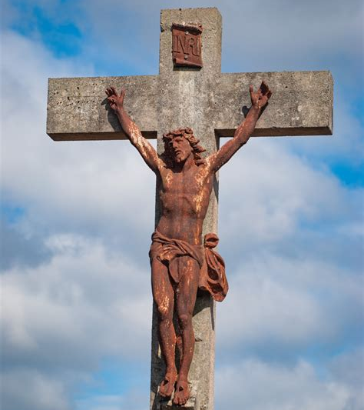
JEZUS KRISTUS - SMRT
Umrl je zaradi križanja, na veliki petek.
Na veliko noč praznujemo njegovo vstajenje od mrtvih.

Slide 10
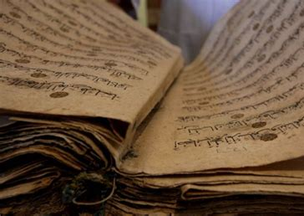
PREROKI
Prerok je oseba ki govori za boga ali v božjem imenu ali prenaša božje sporočilo ljudem.
Znani biblijski preroki:
-Elija
-Jeremija
-Izaija
-Jona
-Janez krstnik…

